Slide 1
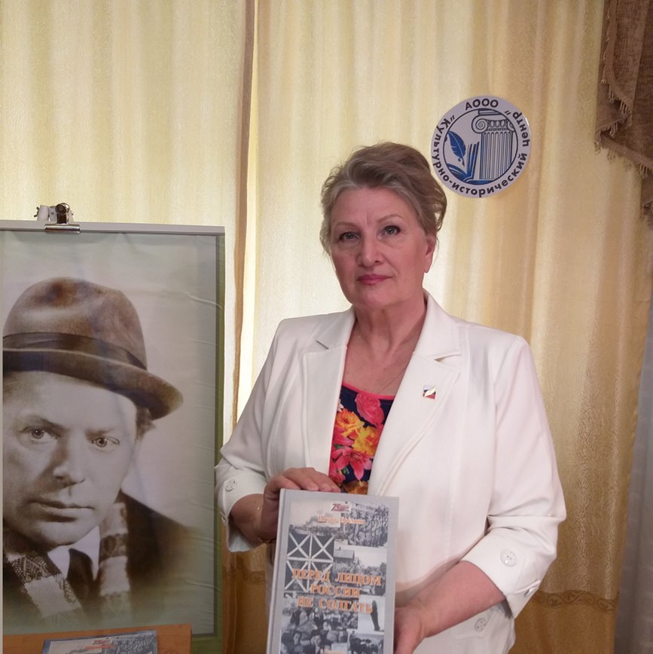
ПЕРЕД ЛИЦОМ РОССИИ НЕ СОЛГАТЬ
ИГОРЬ ЕРЁМИН

Slide 2
ИГОРЬ ЕРЁМИН 17.09.1934г. -25.04.1983г.
Известный амурский поэт, писатель и журналист. Член Союза писателей СССР 1976года. Соратник Бориса Машука и один из основателей Амурской писательской организации.

Slide 3
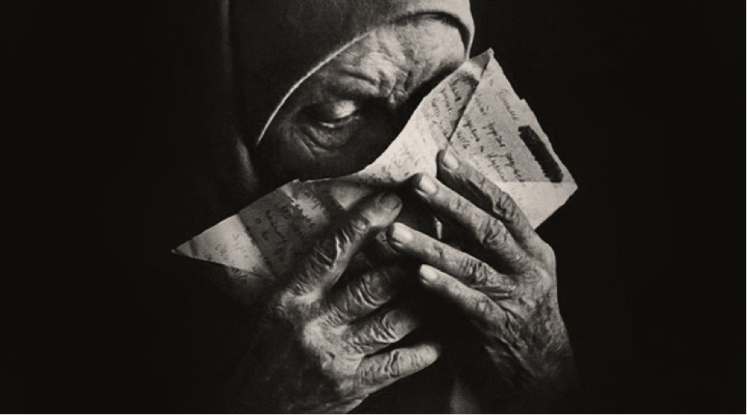
Никаноровна
В этом сборнике собраны лучшие стихотворения и поэмы о войне и военном детстве писателя. Увиденное в детстве для него стало мерилом жизненных и нравственных ценностей.

Slide 4
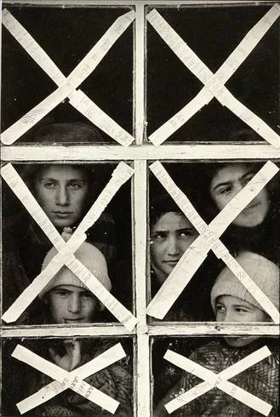
Кресты
Я жил на траурной земле
Как на большом погосте.
Кресты глаза кололи мне
Как скрещенные кости
…….
Кресты! Развалины окрест,
Окно в крестах бумажных
Несла Россия тяжкий крест
И в бой звала отважных.

Slide 5
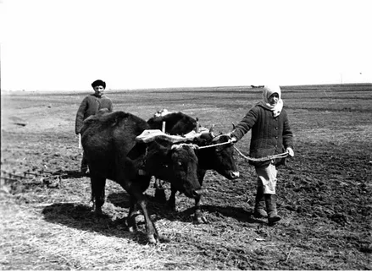
Россиянки
Он показал нам голод и холод, разруху принесенную войной в родную деревню.
Но вместе с тем, непомерное мужество и сплоченность всем миром перед лицом беды
Цепкая детская память все сохранила нетронутым: разговоры и события, картины и запахи.
.

Slide 6
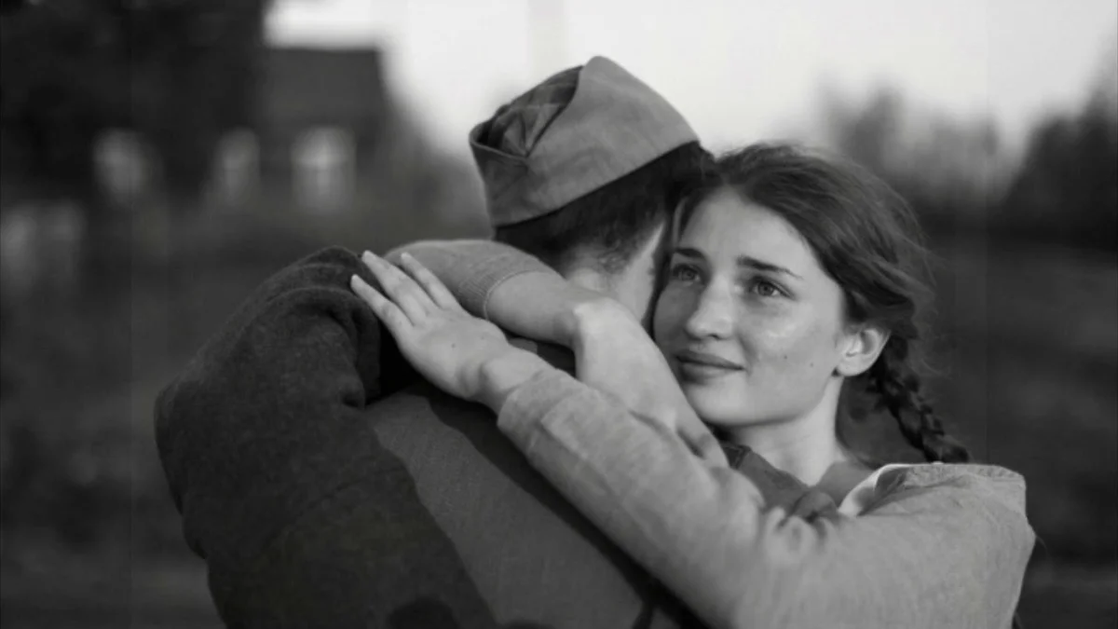
Солдатка
И честь автору !
Он об этом времени сказал подлинной поэзией, пониманием исторического момента.
С уважением к непомерному труду в тылу, лишениям , подвигам, человеческой доброте. Когда человек, несмотря, на все это, остается человечным.

Slide 7
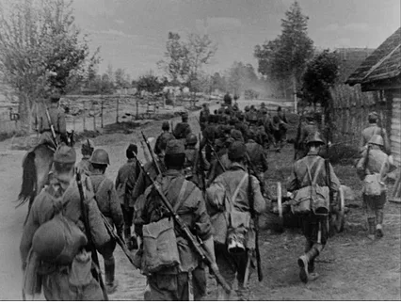
Перед лицом России не солгать
В его произведениях, не утихающая с годами боль невосполнимых утрат и горечь военных поражений.
Перед лицом России не солгать,
Смотрели люди горше ликов древних
На них, уставших до смерти солдат,
Без боя оставляющих деревню.

Slide 8
Игорь Алексеевич прожил короткую жизнь, но его стихи и поэмы о Великой Отечественной войне, поистине актуальны и сегодня, снова становятся в строй как герои «Бессмертного полка».
Чтобы узнать подробнее, приходите в библиотеки города и области, берите и читайте!
Мы благодарим администрацию города за финансовую помощь.
Библиотекарей города за информационную поддержку.

